Slide 1
MUNI
SCI
Konsumpční křivka
Z0059 Hydrologie – Cvičení 4
Brno
Podzim 2022
Simona Koreňová; 474426
474426@muni.cz

Slide 2
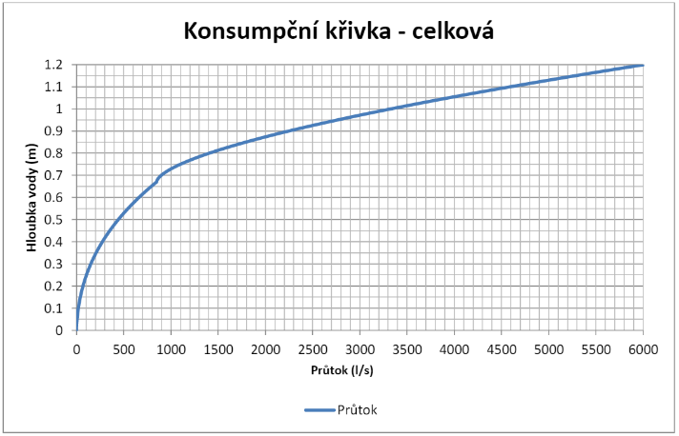
Konsumpční křivka
Měření průtokú = velice problematické, náročné
Konsumpční křivka Vztah mezi vodním stavem a půtokem
Měrná (konsumpční) křivka průtoků – čára závislosti mezi vodním stavem a průtokem v daném profilu toku

Slide 3
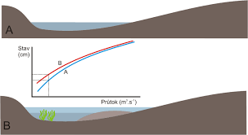
Konsumpční křivka - Problémy
Změny příčního profilu koryta – zanesení, eroze ....
Proudění není stacionární – povodně, vegetace v korytě....
Platnost je kontrolována kontrolní hydrometrování

Slide 4
Konsumpční křivka Zadání cvičení č. 4
ZADÁNÍ:
Ze stránek ČHMÚ si vyberte měrný profil na málo regulovaném vodním toku (horský / ne v blízkosti vodní nádrže). Z dvojic vodních stavů a průtoků na evidenčním listu vybraného profilu zkonstruujte měrnou křivku průtoků. Vypočtěte průtok k nejvyššímu zaznamenanému vodnímu stavu na daném profilu.
ZDROJE:
evidenční listy profilů https://www.chmi.cz/?tab=1
VÝSTUPY:
tabulka vstupních hodnot (minimálně 7 dvojíc H-Q)
graf závislosti vodního stavu na logaritmu průtoku (s uvedením rovnice)
graf konzumpční křivky (s uvedením rovnice)
hodnota průtoku pro nejvyšší zaznamenaný vodní stav
ZÁVĚR
Cvičení 4 odevzdat do příslušné odevzdávárny do 10:00 2.11.2022

Slide 5
Postup
1. Výběr měrného profilu
(klik)
2. Evidenční list (klik)

Slide 6
Postup
Vstupní údaje
Vypočtěte Q pro maximální dosažený H

Slide 7
Postup výpočet měrné křivky průtoků
Křivka je daná rovnicí:
• Q – průtok [m³.s⁻¹]
• h – vodní stav [cm]
• a,c - konstanty
Seřadit dvojice H a Q do tabulky vzestupně
Logaritmizace členů rovnice
_{X – log h}
_{Y – log Q}
_{b – log c c = 10}^{b}
Konstrukce bodového grafu ze zlogaritmovaných hodnot H a Q
• přidat lineární spojnici trendu a zobrazte rovnici regresní přímky v grafu
Ke každé dvojici H a Q vypočítat rovnici měrné křivky
Q = c.hª

Slide 8
Výsledky

